Slide 1

▶ YouTube トレンド ランキング
2026年10月06日 · 急上昇 TOP 10 発表

Slide 2









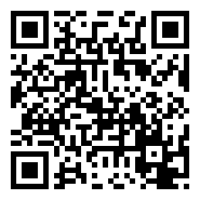
✨ アニメ 人気動画 TOP 5
#1
YOASOBI「勇者」 Official Music Video／TVアニメ『葬送の…
📺 YOASOBI 👁 225,904,255 👍 1,237,122 ⏱ 3:24 📅 2023-09-29
https://www.youtube.com/watch?v=OIBODIPC_8Y
#2
TVアニメ『呪術廻戦』第2期「渋谷事変」ノンクレジットOPムービー／OPテーマ：Ki…
📺 TOHO animation チャンネル 👁 167,833,633 👍 0 ⏱ 1:31 📅 2023-09-01
https://www.youtube.com/watch?v=5yb2N3pnztU
#3
TVアニメ『呪術廻戦』第2期「懐玉・玉折」ノンクレジットOPムービー／OPテーマ：キ…
📺 TOHO animation チャンネル 👁 152,850,203 👍 0 ⏱ 1:31 📅 2023-07-07
https://www.youtube.com/watch?v=gcgKUcJKxIs
#4
Mrs. GREEN APPLE「ライラック」MV - TVアニメ『忘却バッテリー』…
📺 Mrs. GREEN APPLE 👁 58,937,609 👍 184,948 ⏱ 4:53 📅 2024-07-04
https://www.youtube.com/watch?v=-NFhRWhkp7I
#5
アイナ・ジ・エンド / 革命道中 - On The Way × TVアニメ『ダンダダ…
📺 アイナ・ジ・エンド Official 👁 52,724,711 👍 206,320 ⏱ 3:22 📅 2025-08-20
https://www.youtube.com/watch?v=ScWlFcYn_FI

Slide 3





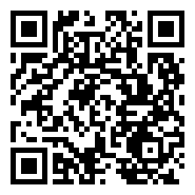
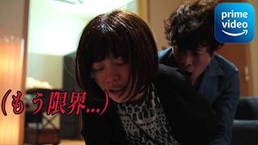
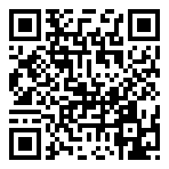


🍿 映画 人気動画 TOP 5
#1
シンクロ率100％だった映画『Michael』の裏側
📺 フィルムチェーン 👁 7,215,565 👍 108,566 ⏱ 0:56 📅 2026-05-18
https://www.youtube.com/watch?v=lyZZdUUM_GM
#2
歌舞伎町タワーの日本一高い映画館「109シネマズプレミアム新宿」を正直レビュー！
📺 正直レビュー 🍰🍛 👁 6,962,509 👍 120,747 ⏱ 1:00 📅 2025-03-15
https://www.youtube.com/watch?v=2a1YM7MCXng
#3
フロント・オブ・ザ・クラス#映画紹介 #映画解説 #映画レビュー #映画 #film…
📺 slin映画館 👁 4,299,387 👍 89,137 ⏱ 3:00 📅 2025-06-20
https://www.youtube.com/watch?v=-gJhW-zRyz8
#4
ただの不倫じゃない…。難解だけど超名作と評判の愛と社会の“正しさ”を問う感動作
📺 映画ドラマ二アック 👁 3,796,197 👍 7,720 ⏱ 20:56 📅 2026-08-27
https://www.youtube.com/watch?v=YmRxFhtYydY
#5
市川團十郎が語る映画「国宝」の率直な感想と歌舞伎への想い
📺 KABUKU. / 市川團十郎。 👁 3,795,164 👍 47,094 ⏱ 17:48 📅 2025-07-12
https://www.youtube.com/watch?v=OhHzzl4Z6qU

